Slide 1

ДЛИННОПЕРИОДНЫЕ КОЛЕБАНИЯ ГЕОМАГНИТНОГО ПОЛЯ СОПРОВОЖДАЮЩИЕ ИМПУЛЬСЫ ИОНИЗИРУЮЩЕГО ИЗЛУЧЕНИЯ СОЛНЕЧНЫХ ВСПЫШЕК
Сорокин В.М., Ященко А.К.
Институт земного магнетизма, ионосферы и распространения радиоволн им. Н.В. Пушкова РАН
XIII съезд Международной общественной организации «Астрономическое общество» и
приуроченная к нему Научная конференция "Астрономия - 2018"
22-26 октября 2018 года, ГАИШ МГУ
The model for long period (100 – 1000)sec geomagnetic field oscillation observed on the Earth surface during solar flares is considered. Impulse of ionizing radiation of solar flare caused by perturbation of the ionospheric conductivity. The variation of conductivity leads to perturbation of the ionosphere electric current, heating release and acoustic gravity waves generation. Interaction of these waves with the ionosphere caused by generation of geomagnetic field oscillation. Calculation of magnetic field perturbation has been derived. The result of calculation is agreed with observation data.

Slide 2
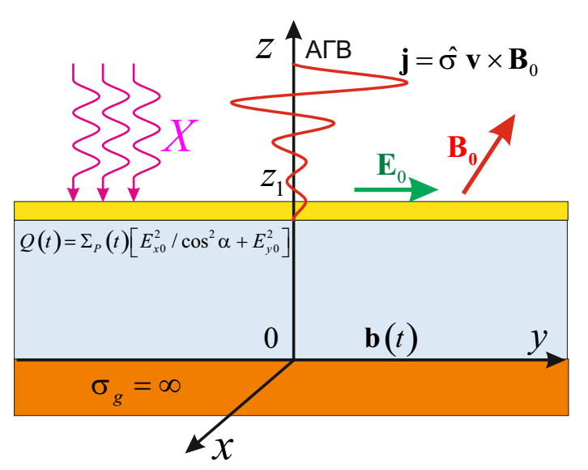
Модель генерации длиннопериодных геомагнитных возмущений ионизирующим излучением солнечной вспышки.
Метелкин Е.В., Сорокин В.М., Федорович Г.В. // Геомагнетизм И Аэрономия. 1982. Т.22, № 5. P. 803–808.

Slide 3
Уравнения электромагнитного поля
Приближение горизонтально-однородной ионосферы
Возмущение геомагнитного поля на поверхности Земли

Slide 4
Уравнения акустико-гравитационной волны

Slide 5
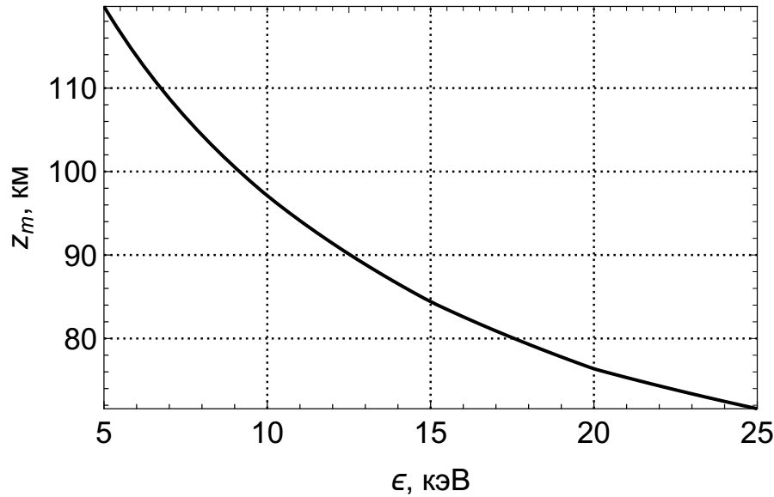
Модель возмущения проводимости ионосферы
Возмущение скорости ионообразования

Slide 6
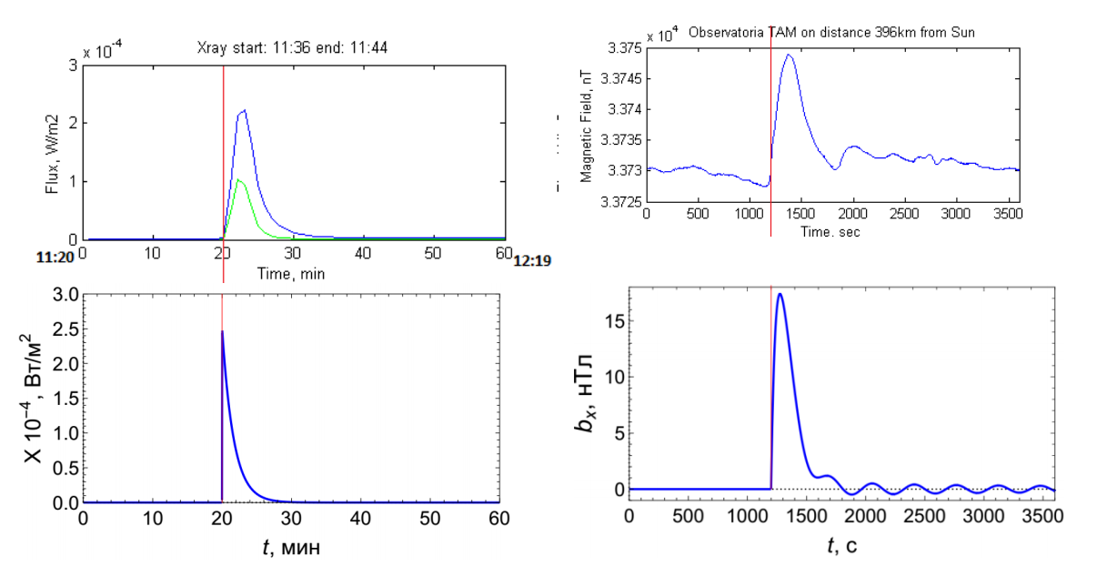
Результаты расчета возмущений геомагнитного поля
Результаты наблюдения потока рентгеновского излучения солнечной вспышки и возмущения магнитного поля (верхние панели), результаты расчета возмущения магнитного поля при заданном потоке рентгеновского излучения (нижние панели). График потока рентгеновского излу-чения от вспышки приведен на левом верхнем рисунке. Верхний график – поток в интервале энергией (2.48 – 12.4) КэВ, нижний график – (4.96 – 62.0) КэВ. Запись возмущения геомагнитного поля, получена на расстоянии 400 км от подсолнечной точки. После первого всплеска наблюдаются колебания с периодом порядка 400 с.

Slide 7
Выводы
Под действием ионизирующего излучения солнечной вспышки происходит
импульсный нагрев нижней ионосферы в результате возмущения ионосферного
электрического тока .
Импульсный источник тепла в ионосфере приводит к генерации акустико-гравитационной волны (АГВ).
Движение нейтрального газа в АГВ в геомагнитном поле и возмущение ионосферной проводимости генерируют квазипериодические пульсации геомагнитного поля на поверхности Земли в диапазоне периодов 100-1000 с.
Предложенная модель возмущения геомагнитного поля качественно
согласуется с результатами эксперимента.

